Slide 1
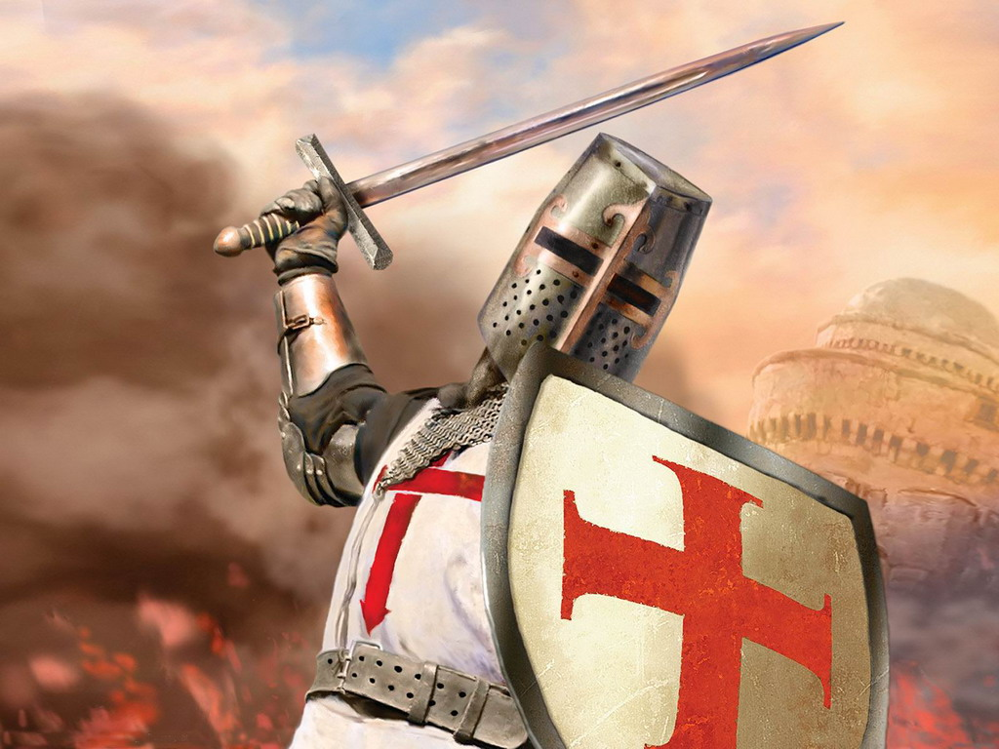
Крестовые походы

Slide 2

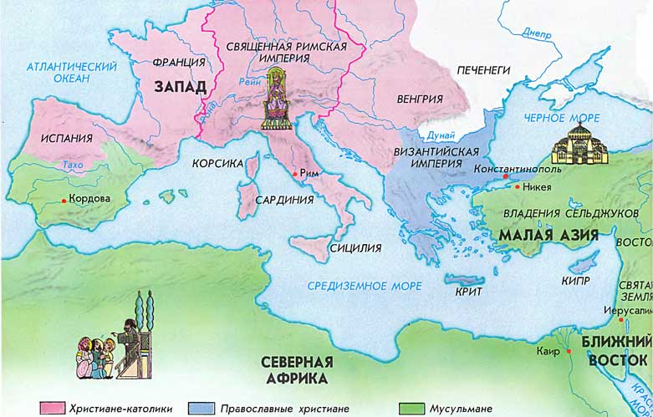
Причины крестовых походов:
1) Присвоение новых земель.
2) Стремление христианского главенства расширить сферу своего влияния , увеличить число приверженцев веры.
3) Получение нового источника доходов.
4) Cтремление западных феодалов и католического духовенства захватить богатые восточные страны.

Slide 3
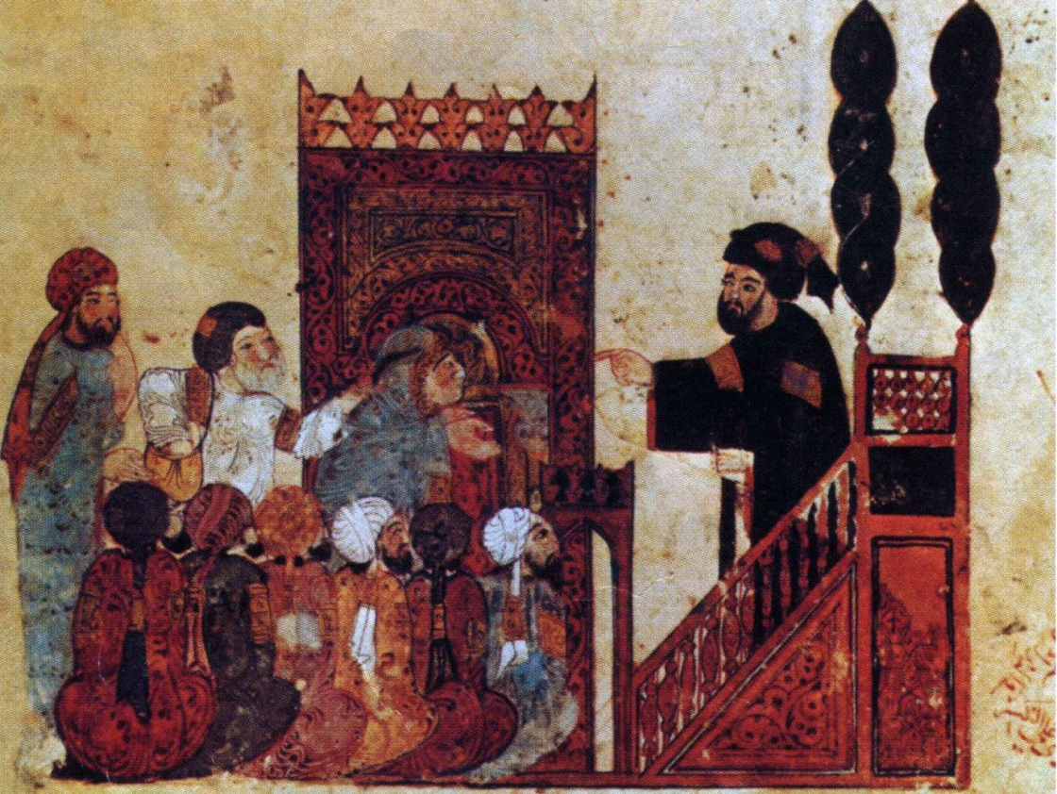
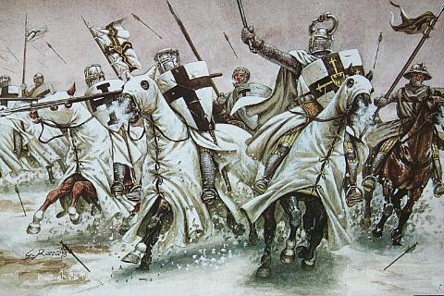
В этих войнах между собой столкнулись последователи двух больших мировых религий, и эти войны охватили собой немалую географическую территорию.
К причинам, которые повлекли за собой начало крестовых походов, можно отнести стремление христиан обезопасить свои города от мусульман, а также жажда наживы и богатства.

Slide 4
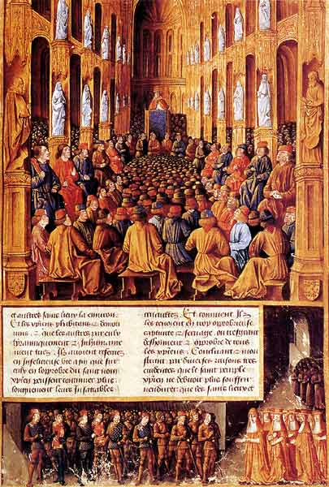
Клермонский собор и начало I крестового похода
В 1095 году на Клермонском соборе Папа
Римский Урбан II выступил перед знатью с
проповедью , призвав их прекратить междо-
усобные войны и начать поход в Палестину,
якобы для освобождения гроба Иисуса, кото-
рый по их поверьям находился на «Священной земле».Так и начался Первый Крестовый поход.

Slide 5
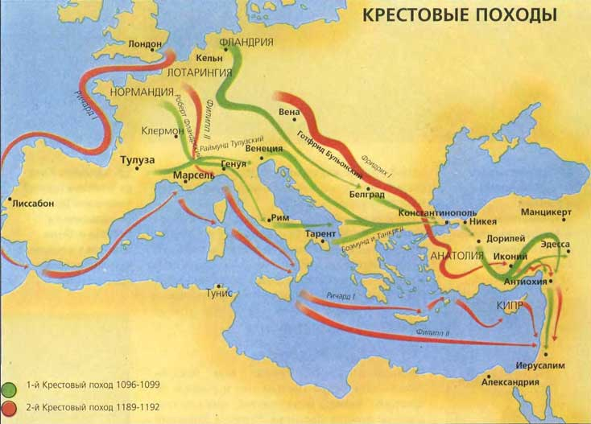
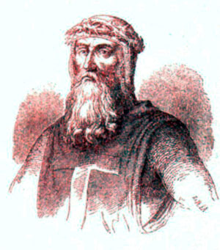
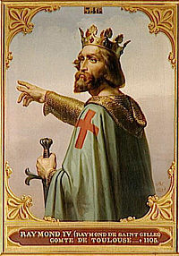
Первый крестовый поход (1096-1099)
Готфрид Бульонский
Раймунд Тулусский
Notes:
Весной 1096 года под руководством Готфрида Бульонского и Раймунда Тулузского многочисленные отряды крестоносцев были от- правлены в Иерусалим. Захватив город они учинили страшную расправу над его жителями. Важно помнить, что многие из них имели звучные титулы, но не земельные владения, а посему были полны решимости заполучить их на Востоке .

Slide 6
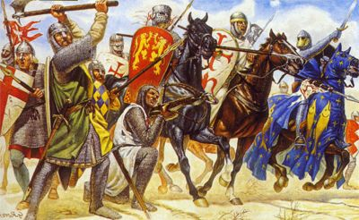
Историки упоминают в своих трудах о восьми крестовых походах, но важнейшим из них был первый крестовых поход. Первый крестовый поход был самым массовым, самым разрушительным и повлёк за собой множество последствий для обеих сторон. В первом крестовом походе христиане сумели одолеть мусульман и захватили Иерусалим, создав там своё государство.

Slide 7
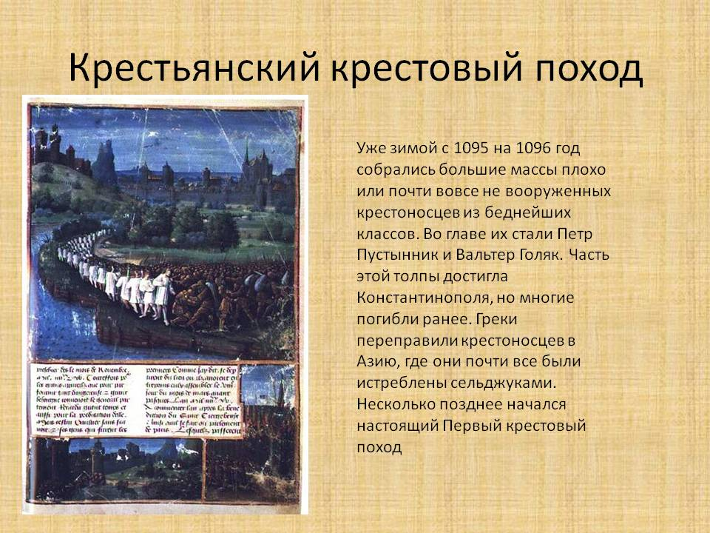

Slide 8
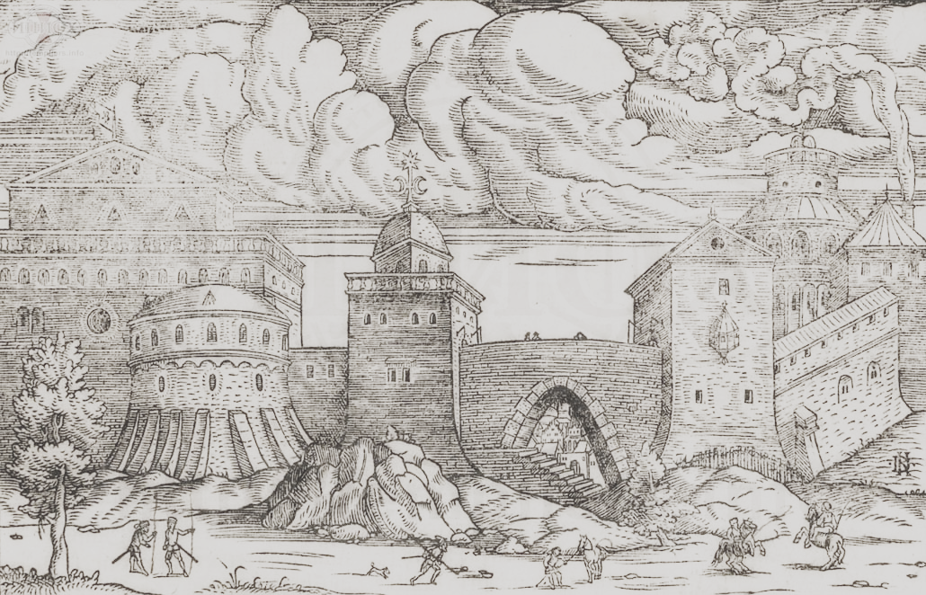
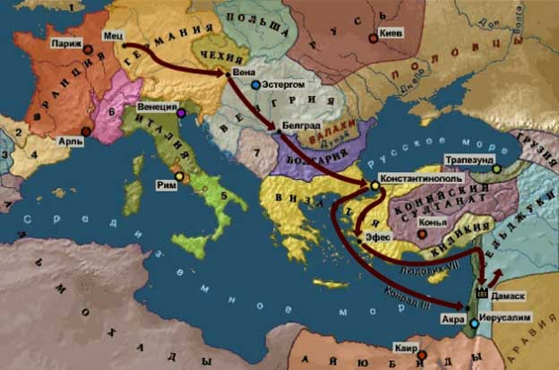
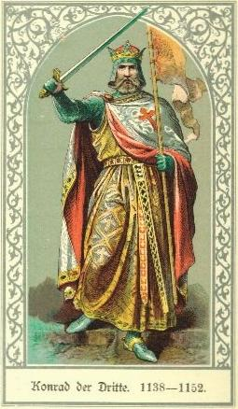
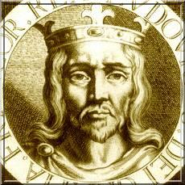
Второй крестовый поход
Людовик VII
Император Конрад

Slide 9
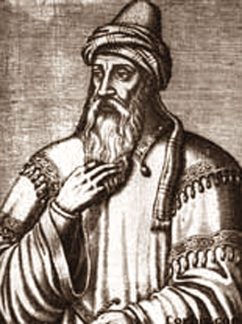
Второй крестовый поход(1147-1148)
Для борьбы с мусульманскими правителями западные
феодалы в 1147 году организовали II крестовый поход,
который увенчался полным поражением. Мусульмане
Египта, создав мощное государство под предводительством
Салахеддина Эйюби, разгромили крестоносцев и изгнали их
из Иерусалима.
Салахеддин Эйюби

Slide 10
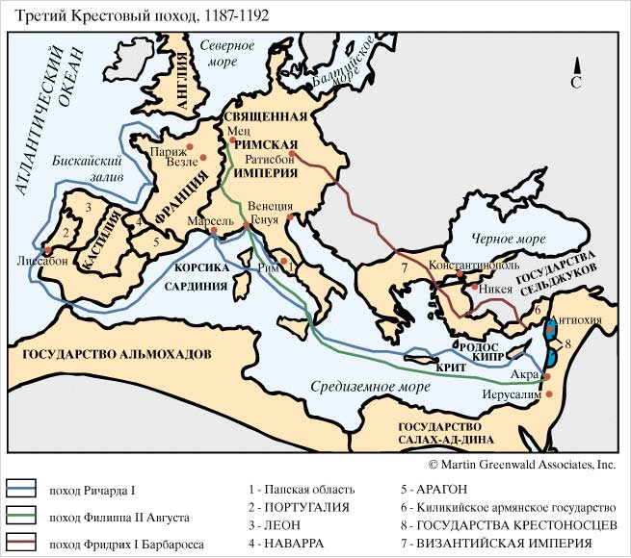
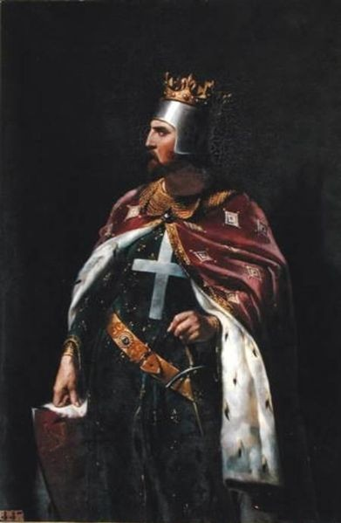
Третий крестовый поход (1189-1192)
В 1190 году западные феодалы, пытаясь освобо-
дить «Священную землю», снова направились на
восток под предводительством короля Ричарда
Львиное Сердце, Фридриха Барбаросса и Филиппа Августа. В поход были включены: Фран-
ция, Англия, Германия. Однако они снова потер-
пели поражение.

Slide 11
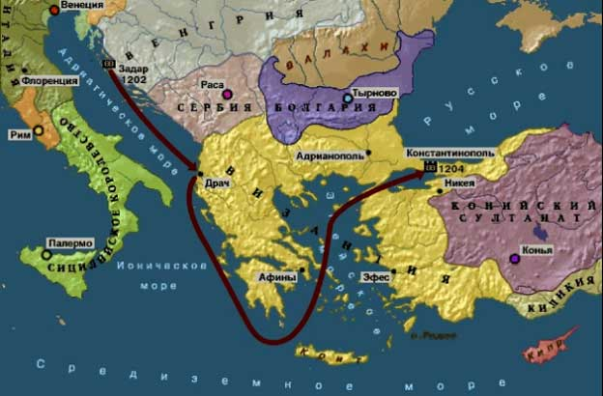
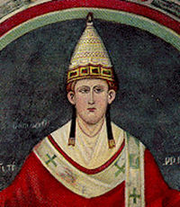
Четвёртый крестовый поход(1202-1204)
В начале XIII века четвёртый крестовый поход решил
возглавить папа Иннокентий III. В результате этого
похода была осквернена церковь святой Софии в
Византии. Этот поход, как правило, имел захватни-
ческие и грабительские цели.

Slide 12
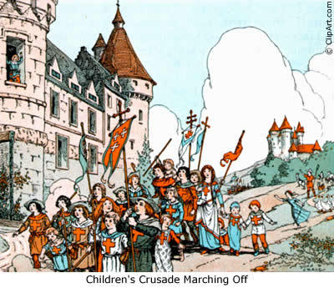
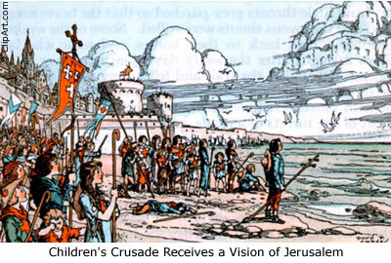
Детский крестовый поход (1212 год)
Notes:
В религиозное движение, которое зародилось во Франции и Германии, были вовлечены дети. Они считали, что невинность и вера свершат то, чего не могли добиться оружием. Папа и высшее духовенство не одобряли этот поход, на пресечь его не могли. Около 30000 детей под предводительством пастушка Этьена были погружены на корабли и были отправлены в Средиземное море. Достигнув берегов Египта судовладельцы продали детей в рабство.

Slide 13
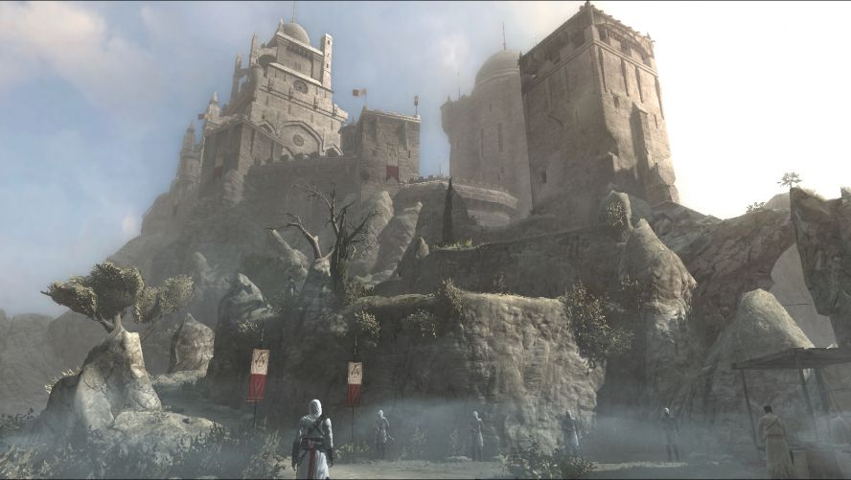
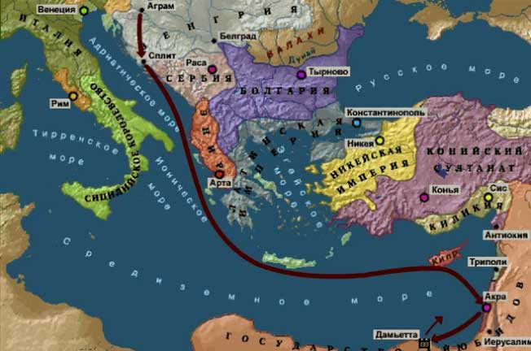
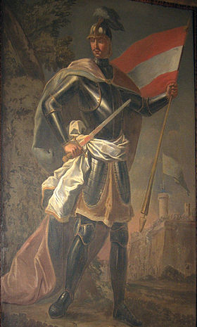
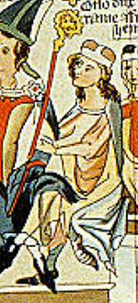
Пятый крестовый поход (1217-1221)
Герцог Меранский Оттон I
Леопольд IV Славный
Notes:
Поход начался экспедицией в Святую землю, который увенчался провалом. 27мая 1218 года крестоносцы перенесли военные действия на крепость Дамиетту в Египте. Крепость была взята, но при дальнейшем завоевании Египта был заключён договор о возвращении крепости султану. Так, в 1221 году завершился Пятый крестовый поход.

Slide 14
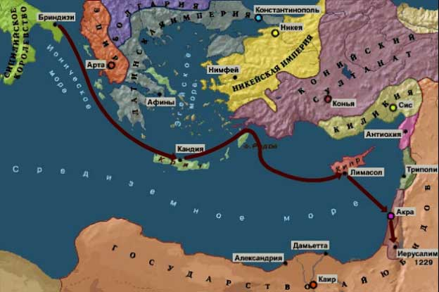
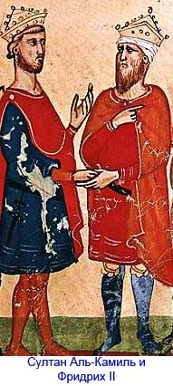
Шестой крестовый поход (1228-1229)
Notes:
Этот поход называют «Дипломатическим». Шестой крестовый поход (1228-1229) предпринял император Фридрих II Штауфен. Этот постоянный противник папства был накануне похода отлучен от церкви. Летом 1228 он отплыл в Палестину, благодаря умелым переговорам заключил союз с египетским султаном и в качестве за помощь против всех его врагов, мусульман и христиан (!), получил без единого сражения Иерусалим, куда вступил 18 марта 1229. Поскольку император находился под отлучением, возвращение Святого Города в лоно христианства сопровождалось запретом богослужения в нем. Фридрих вскоре отбыл на родину, заниматься Иерусалимом ему было недосуг, и в 1244 египетский султан снова и окончательно взял Иерусалим, устроив резню христианского населения

Slide 15
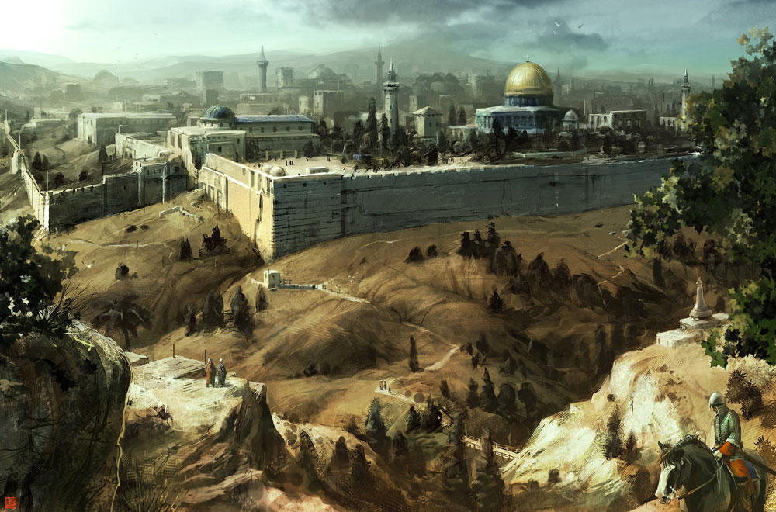
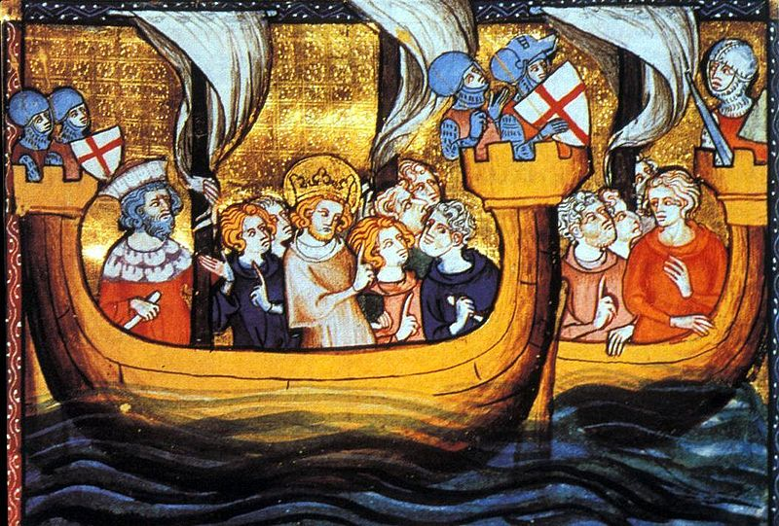
Седьмой крестовый поход (1248-1254) был делом почти исключительно Франции и ее короля Людовика IX Святого. Объектом нападения снова стал Египет. В июне 1249 крестоносцы вторично взяли Дамиетту, но позднее были блокированы и в феврале 1250 сдались в плен в полном составе, включая короля. В мае 1250 король был отпущен за выкуп в 200 тыс. ливров, но не вернулся на родину, а переехал в Акру, где напрасно дожидался помощи из Франции, куда и отплыл в апреле 1254.
В 1270 тот же Людовик предпринял последний, Восьмой крестовый поход. Целью его был Тунис, самое сильное мусульманское морское государство Средиземноморья. Пред- полагалось установить контроль над Средиземноморьем, чтобы беспрепятственно отправлять отряды крестоносцев в Египет и Святую Землю. Однако вскоре после состоявшейся 18 июня 1270 высадки в Тунисе в лагере крестоносцев вспыхнула эпидемия чумы, 25 августа умер Людовик, а 18 ноября войско, так и не вступив ни в одно сражение, отплыло на родину, везя с собой тело короля.
Дела в Палестине шли все хуже, мусульмане отбирали город за городом, и 18 мая 1291 пала Акра — последний оплот крестоносцев в Палестине.
И до, и после этого церковь неоднократно провозглашала крестовые походы против язычников (поход против полабских славян в 1147), еретиков (см.Альбигойские войны, Гуситы) и против турок в 14-16 вв., но они не включаются в общее число крестовых походов.
Седьмой и восьмой крестовые походы(1248-1270)

Slide 16
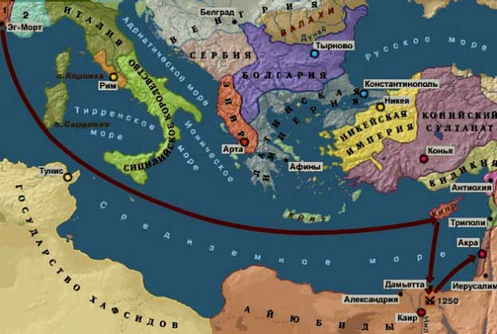
Седьмой крестовый поход

Slide 17
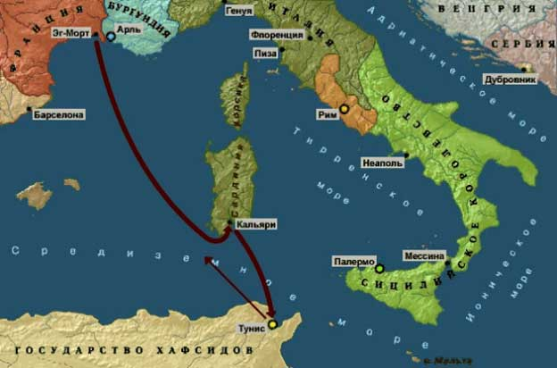
Восьмой крестовый поход

Slide 18
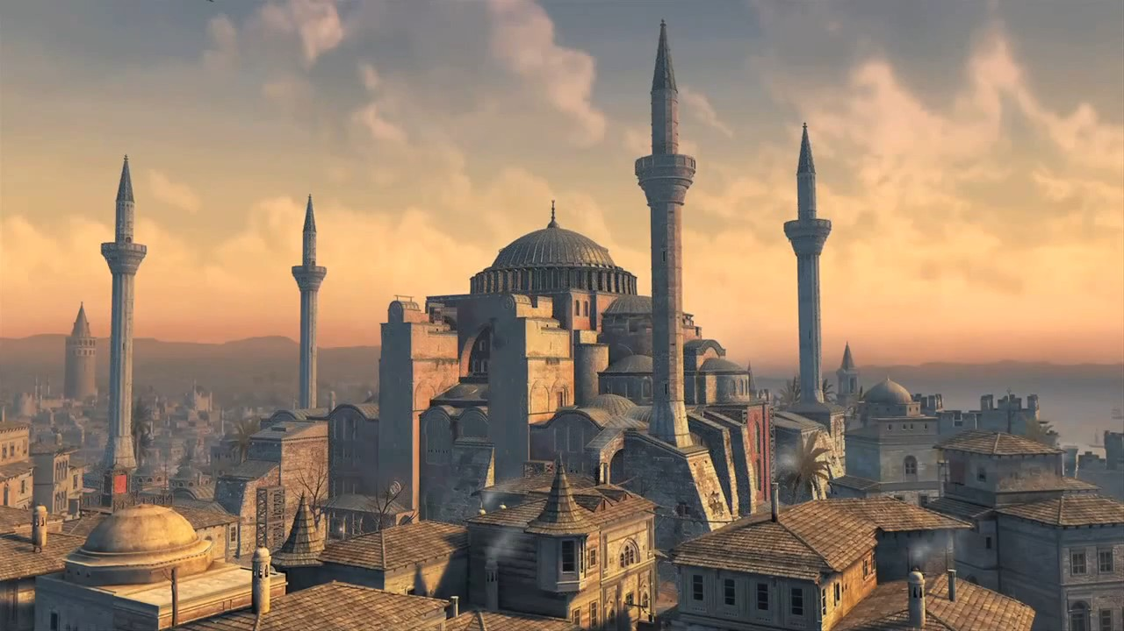
Итоги крестовых походов
Византийская империя
Возможно, крестовые походы действительно отсрочили турецкое завоевание Византии, однако они не смогли предотвратить падение Константинополя в 1453. Разорение Константинополя крестоносцами в 1204 и венецианская торговая монополия нанесли империи смертельный удар, от которого она не смогла оправиться даже после своего возрождения в 1261.
Страны Восточного средиземноморья
Крестовые походы явились для стран Восточного Средиземноморья подлинной катастрофой. Крестоносцы в течение десятилетий несли им разорение, опустошали и грабили города и села Малой Азии, Сирии, Палестины, Египта, заслужив к себе величайшие ненависть и презрение народов Переднего Востока. Арабский писатель Усама ибн Мункыз называет франков не иначе как «дьяволами», «проклятыми», призывая кару Аллаха на их головы. И не напрасно.

Slide 19
Но вместе с отрицательными последствиями у крестовых походов были и положительные итоги, которые сформировали будущее обеих сторон конфликта, в особенности будущее европейцев:
1. Жители Европы изменили своё отношение к исламу и мусульманам, их умы осознали величие исламской цивилизации и культуры.
2. У многих христиан стало меняться отношение к католической церкви, начали раздаваться голоса, призывающие к исправлению многих религиозных постулатов. Люди устали от войны, которую разожгла церковь и священники. В Европе начало зарождаться движение, направленное против засилья церкви.
3. Крестовые походы стали одной из причин зарождения новой европейской цивилизации. Двухсотлетние войны познакомили европейцев с мусульманами и исламской цивилизацией, с их культурой, бытом, науками, моралью. Подобное знакомство дало толчок развитию европейской цивилизации. Во-первых, европейцы ознакомились с исламскими науками и мусульманской мыслью, что дало толчок формированию наук в Европе. Во-вторых, христиане познакомились с бытом и культурой мусульман. После крестовых походов в жизнь европейцев вошли множество традиций мусульман, что проявилось в искусстве, чистоте и гигиене, одежде, питании, архитектуре, украшении домов и так далее.

Slide 20
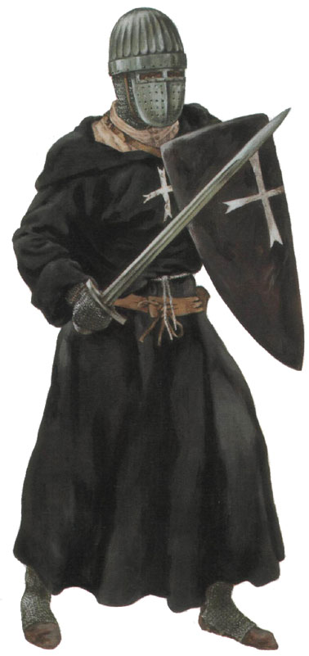
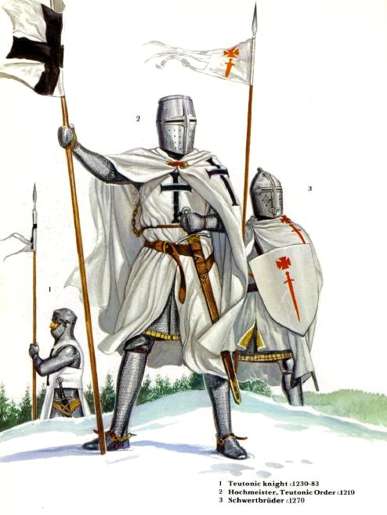
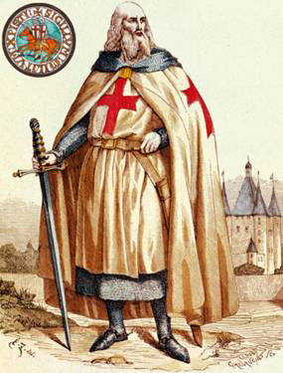
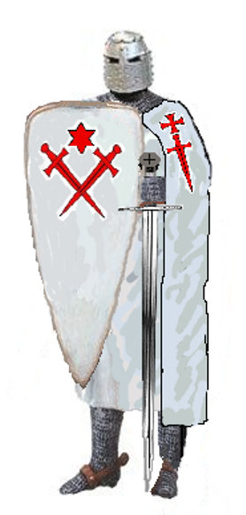
В крестовых походах участвовали
следующие Рыцарские Ордена
Госпитальер
Тевтонец
Тамплиер
Меченосец

Slide 21
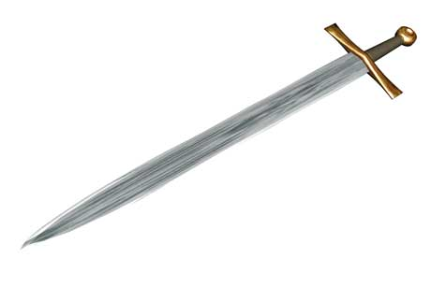
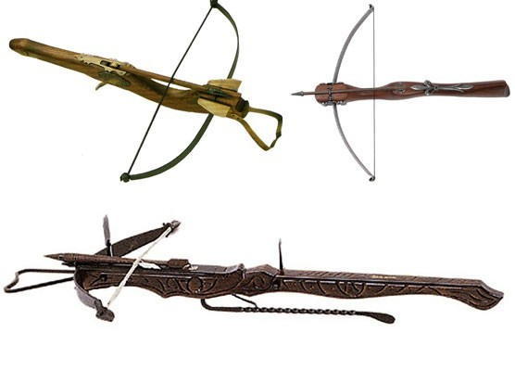
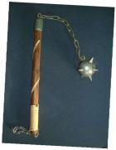
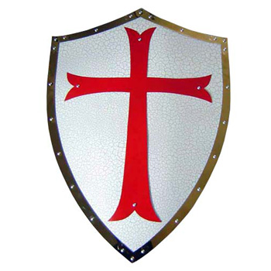
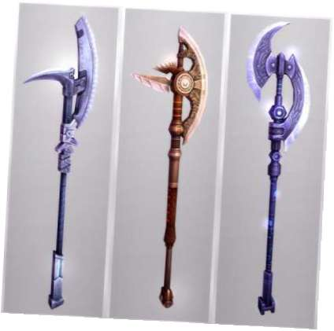
Оружия крестоносцев

Slide 22
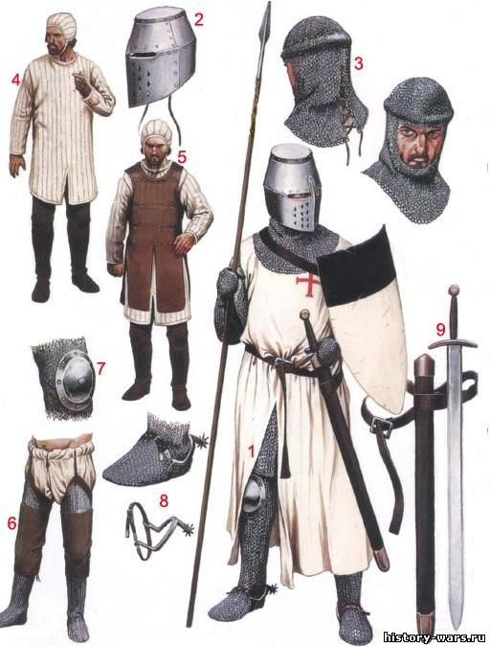
Экипировка крестоносцев
1-участник крестовых походов
2-шлем
3-кольчужный подшлемник
4-льняная туника
5-кожаный жилет
6-кожаные подштанники
7-налокотник и наколенник
8-шпоры
9-меч

Slide 23
Работали:
Магеррамов Эмин

Slide 24
Ресурсы
http://www.youtube.com/watch?v=PxKpn8xQnO4
ru.wikipedia.org/wiki/Крестовые походы
www.krugosvet.ru/enc/kultura_i.../KRESTOVIE_POHODI.html
www.megabook.ru/Article.asp?AID=643363
http://www.krestonos.ru/arms.htm

